Slide 1
BASES DE DATOS: RELACIONES EN ACCESS
CLAVE PRIMARIA
Y
CLAVE EXTERNA

Slide 2
RELACIÓN ENTRE DOS TABLAS
CLAVE PRIMARIA
CODPROV | Nombre | NIF | Dirección | Población | Teléfono
2 | Decomur S.L. | B-30.220.330 | P. Ind. Oeste Nave 24 | Jumilla | 968332232
6 | Reformas Alcázar S.L: | B-40.369.330 | Plaza Zocodover, 34 | Toledo | 925336254
7 | Pinturas Hamman S.L: | B-03.336.367 | C/ Julio Romero, 4 | Lucena | 963253665
8 | Interiorismo Buonarotti S.L. | B-52.336.691 | C/ Poeta Vicente Medina, 55 | Villadiego | 952369447
9 | Dorico’s S.A | A-28.336.210 | Polígono Industrial Madrid Sur | Madrid | 913253669
CODPROD | Nombre | PVP | CODPROV
PAB-01 | Pintura acrílica blanca 1 Kg | 8,45 | 2
PAR-01 | Pintura acrílica roja 1 Kg | 15,4 | 2
PPA-01 | Pintura plástica azul 5 Kg. | 8,65 | 6
PPA-02 | Pintura plástica azul 10 Kg. | 15,4 | 6
PPB-01 | Pintura plástica blanca 1 Kg. | 3,3 | 7
PPB-02 | Pintura plástica blanca 5 Kg. | 6,45 | 7
PPB-03 | Pintura plástica blanca 10 Kg | 11,3 | 7
PPM-01 | Pintura plástica amarillo 5 Kg. | 10,45 | 9
PPM-02 | Pintura plástica amarillo 10 Kg. | 19,4 | 9
CLAVE EXTERNA

Slide 3
CODPROV | Nombre | NIF | Dirección | C. P. | Provincia
2 | Decomur S.L. | B-30.220.330 | P. Ind. Oeste Nave 24 | 30250 | Murcia
 | CODPROD | NOMBRE |  | PVP
 | PPB-01 | Pintura plastic blanca 1kg |  | 3,30
 | PPB-01 | Pintura plastic blanca 5kg |  | 6,45
6 | Reformas Alcázar S.L: | B-40.369.330 | Plaza Zocodover, 34 | 40098 | Toledo
 | CODPROD | NOMBRE |  | PVP
 | PPB-03 | Pintura plástica blanca 10kg |  | 11,30
 | PPA-01 | Pintura plástica azul 5kg |  | 8,65
7 | Pinturas Hamman S.L: | B-03.336.367 | C/ Julio Romero, 4 | 03692 | Córdoba
 | CODPROD | NOMBRE |  | PVP
 | PPA-02 | Pintura plástica azul 10kg |  | 15,40
 | PPM-01 | Pintura plástica amarilla 5kg |  | 10,45
 | PMM-02 | Pintura plástica amarilla 10kg |  | 19,40
8 | Interiorismo Buonarotti | B-52.336.691 | C/ Poeta Vicente Medina, 55 | 52003 | Salamanca
9 | Dorico’s S.A | A-28.336.210 | Polígono Industrial Madrid Sur, | 28036 | Madrid
 | CODPROD | NOMBRE |  | PVP
 | PAB-01 | Pintura acrílica blanca 1kg |  | 8,45
 | PAR-01 | Pintura acrílica roja 1kg |  | 15,40
12 | Trazos decoradores S.A. | A-30.256.330 | Avda Gran Vía Salzillo, 45 | 30025 | Murcia
14 | Pinturas Hidalgo S.A. | A-23.363.336 | C/ Rosas, 33 | 22036 | Málaga

Slide 4
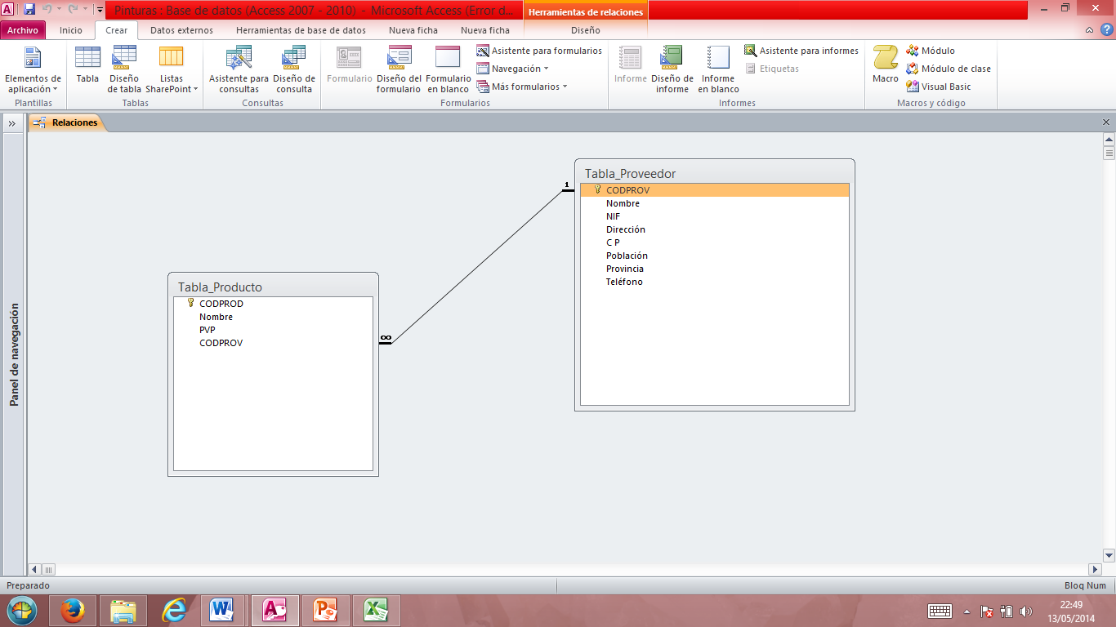

Slide 5
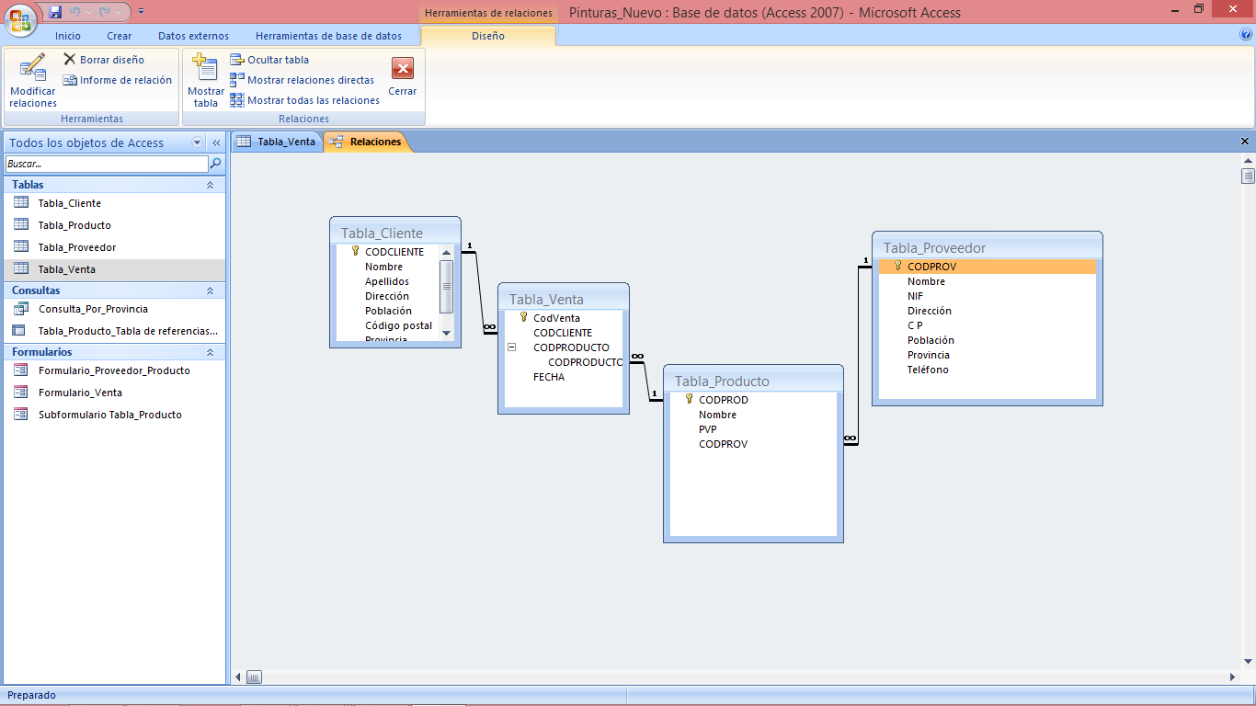
RELACIÓN DE TABLAS
Se puede relacionar una tabla con otra tabla.
También se puede relacionar una tabla con dos o más tablas.
La pauta para relacionar tablas es la siguiente:
Identificar las claves que se van a relacionar (Autonumérico-Número, Texto-Texto)
La clave primaria en una tabla será clave externa en la tabla con la que se asocie.
Si una tabla se relaciona con dos tablas, tendrá dos claves externas. Si se relaciona con tres, tres claves externas.
La cardinalidad que existirá entre Tabla_Cliente y Tabla_Producto será N:N
Un cliente puede comprar muchos productos.
Un producto es comprado por muchos clientes.
Relación de Tabla_Venta con dos tablas: Tabla_Cliente (CodCliente) y Tabla_Producto (CodProducto)

Slide 6
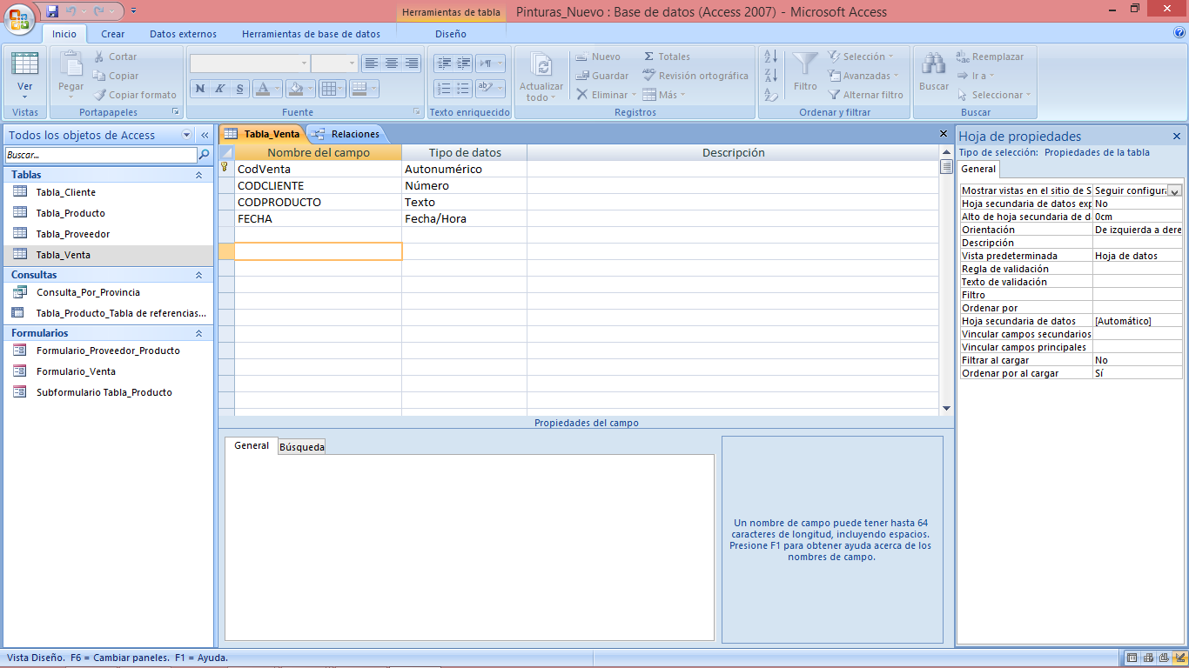
RELACIÓN DE TABLAS
Por tanto, la relación entre tablas SIEMPRE vendrá determinada por las claves externas.
Dicha clave externa será una copia de la clave interna en la tabla que creamos para hacer la relación.
Por cada tabla que se relacione debe de existir una clave externa.

Slide 7
BASES DE DATOS: CONTENIDO DE TABLAS
FORMULARIOS
Y
SUBFORMULARIOS

Slide 8
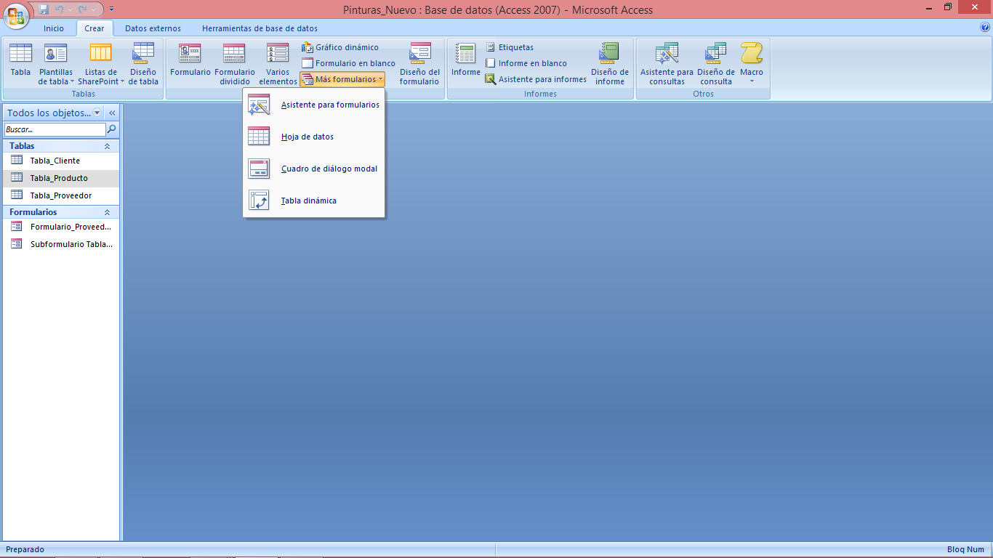
FORMULARIOS
Medio para introducir datos en una o varias tablas.
Se accede a través del menú CREAR.
Puede diseñarse mediante ASISTENTE para Formulario o directamente.
Todo formulario debe nombrarse de la siguiente manera: FORMULARIO_(NombreTablas)

Slide 9
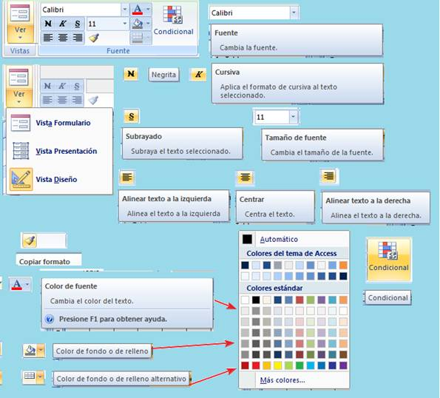
FORMULARIOS
Se ha de prestar atención a la hora de seleccionar tanto la tabla deseada como los campos incorporados.
Existen tres tipos de VISTAS para utilizar el formulario:
PRESENTACIÓN
DISEÑO
FORMULARIO

Slide 10
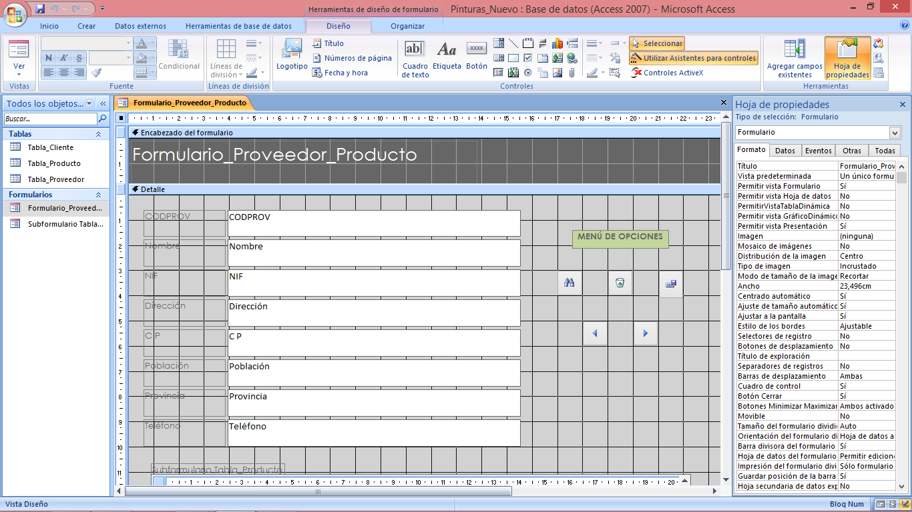
VISTA DISEÑO
Aquí podremos llevar a cabo varias acciones:
Modificar el formato y posición de campos.
Agregar controles y botones.
Insertar subformularios.
Gestionar las propiedades generales y específicas de los campos.

Slide 11
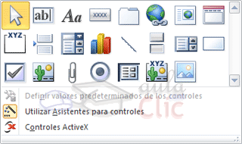
SUBFORMULARIOS
El objetivo de un subformulario es poder introducir o modificar el contenido de una tabla relacionada con el formulario matriz.
Los pasos son los siguientes:
1º Seleccionar el botón Subformulario.

Slide 12
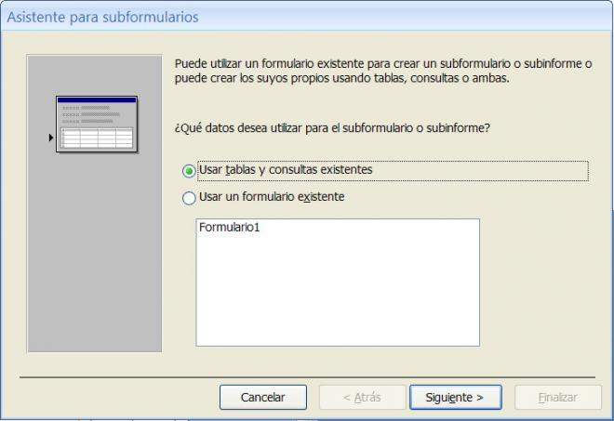
SUBFORMULARIOS
2º Utilizar el asistente para subformularios.

Slide 13
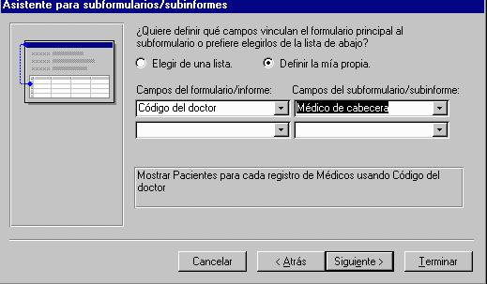
SUBFORMULARIOS
3º Seleccionar los campos que se desean mostrar en el subformulario.
4º Asociar clave primaria de la tabla principal (formulario) con la clave externa de la tabla externa (subformulario)

Slide 14
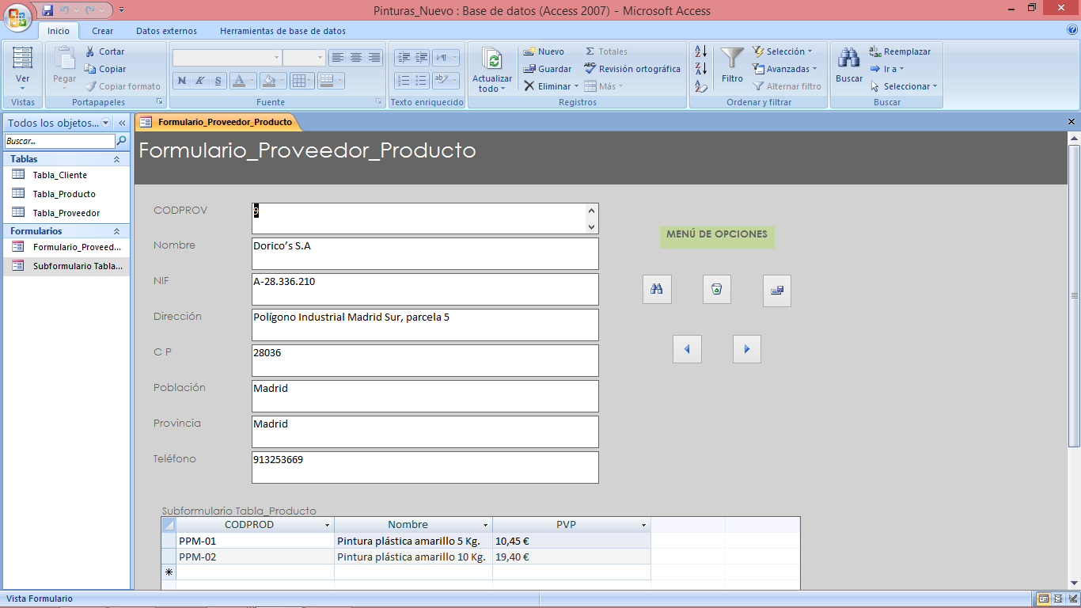
SUBFORMULARIOS
5º Nombrar el subformulario y aceptar.

Slide 15
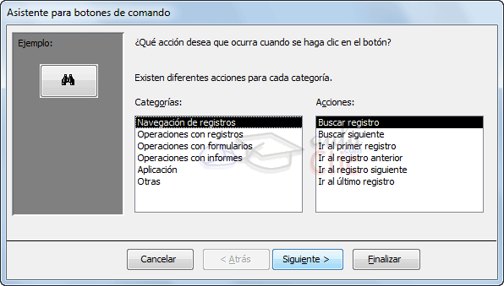
FORMULARIOS
Es conveniente insertar controles/botones en los formularios.
Para ello se debe acceder a través de:
Seguimos el asistente paso a paso donde podremos insertar botones para guardar, borrar, buscar o desplazarnos entre los registros, entre otros.

Slide 16
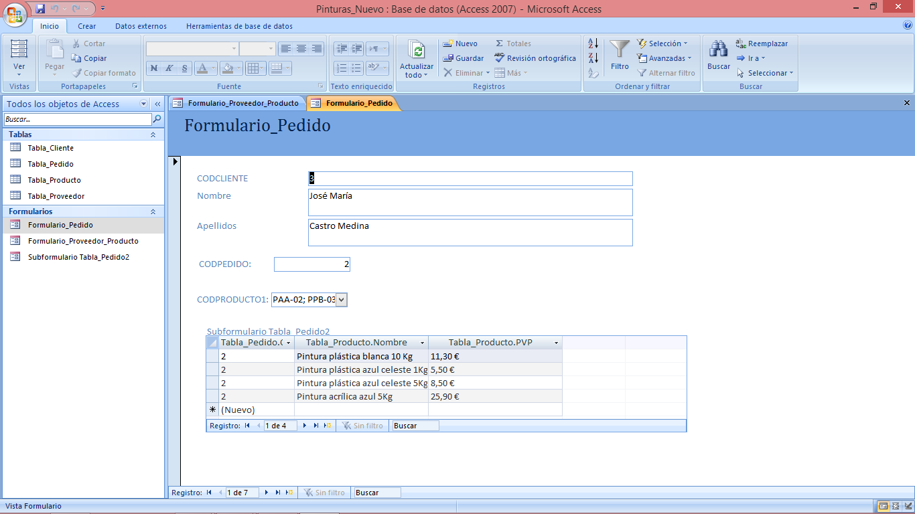
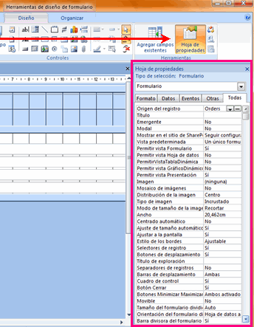
FORMULARIOS
Mediante las etiquetas Diseño y Organización podremos insertar nuevos campos, modificar las propiedades de los mismos y organizarlos.

Slide 17
CONSULTAS
La CONSULTA es una herramienta de la base de datos que permite recuperar datos de una tabla, modificarlos e incluso almacenar el resultado en otra tabla.
Existen varios tipos de consultas:
Consultas de selección.
Consulta de parámetros.
Consultas de tabla de referencias cruzadas.
Consultas de acción.
Consultas SQL.

Slide 18
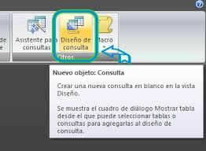
CONSULTAS
Las consultas se crean mediante la pestaña OTROS del menú CREAR.
Pudiéndose utilizar el Asistente para consultas o bien la Vista de Diseño.

Slide 19
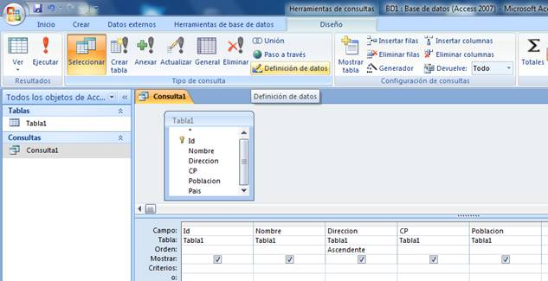
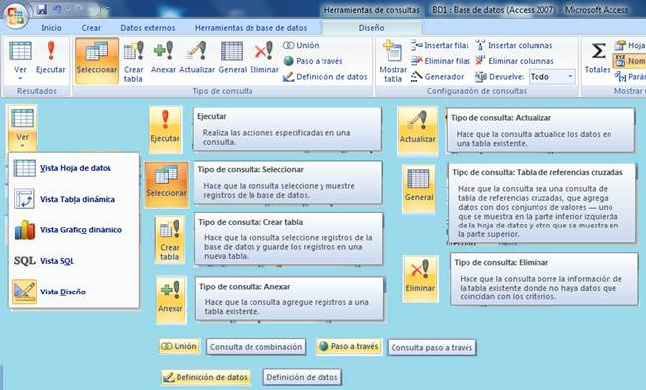
CONSULTAS
Como referencia utilizaremos mejor la Vista de Diseño para elaborar nuestras consultas, utilizando así la siguiente ventana:

Slide 20
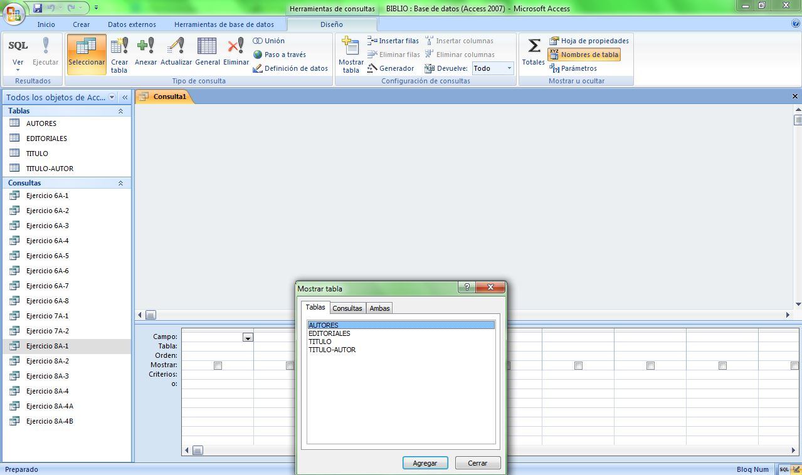
CONSULTA DE SELECCIÓN
La consulta de selección es el tipo de consulta más habitual. Obtiene los datos de una o varias tablas y muestra los resultados en una hoja de datos (tabla).
Los pasos para diseñarla son los siguientes:
1º Pulsamos sobre el botón SELECCIONAR.
2º Agregamos la tabla o tablas desde donde vamos a obtener los resultados buscados.
3º Incorporamos los campos de la tabla que queramos mostrar haciendo clic sobre ellos.
4º Estableceremos criterios de muestra y orden.

Slide 21
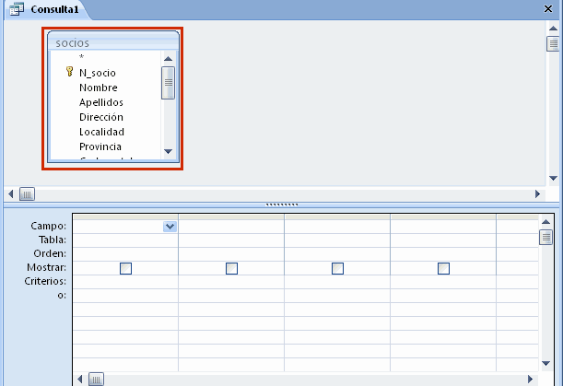
CONSULTA DE SELECCIÓN
Como resultado de una consulta mostrará todo campo seleccionado siempre que la opción MOSTRAR esté activa.
Si se desea ordenar los resultados, recurriremos a la opción ORDEN.
La opción CRITERIOS posibilita filtrar mejor los resultados, indicando qué datos queremos buscar mediante la consulta.
Se pueden añadir varios criterios mediante O/Y.

Slide 22
CONSULTA DE SELECCIÓN
En el campo CRITERIO se puede hacer uso de los siguientes operadores:
<,>,=,>=,<=,<> (valores de comparación numérica y fechas)
COMO y NO COMO (valores de texto)
“*Letra*” -> palabra contiene esa letra
“L*” -> palabra empieza por esa letra
“*L” -> palabra finaliza con esa letra
ENTRE valor1 Y valor2 (entre valores numéricas o fechas)

Slide 23
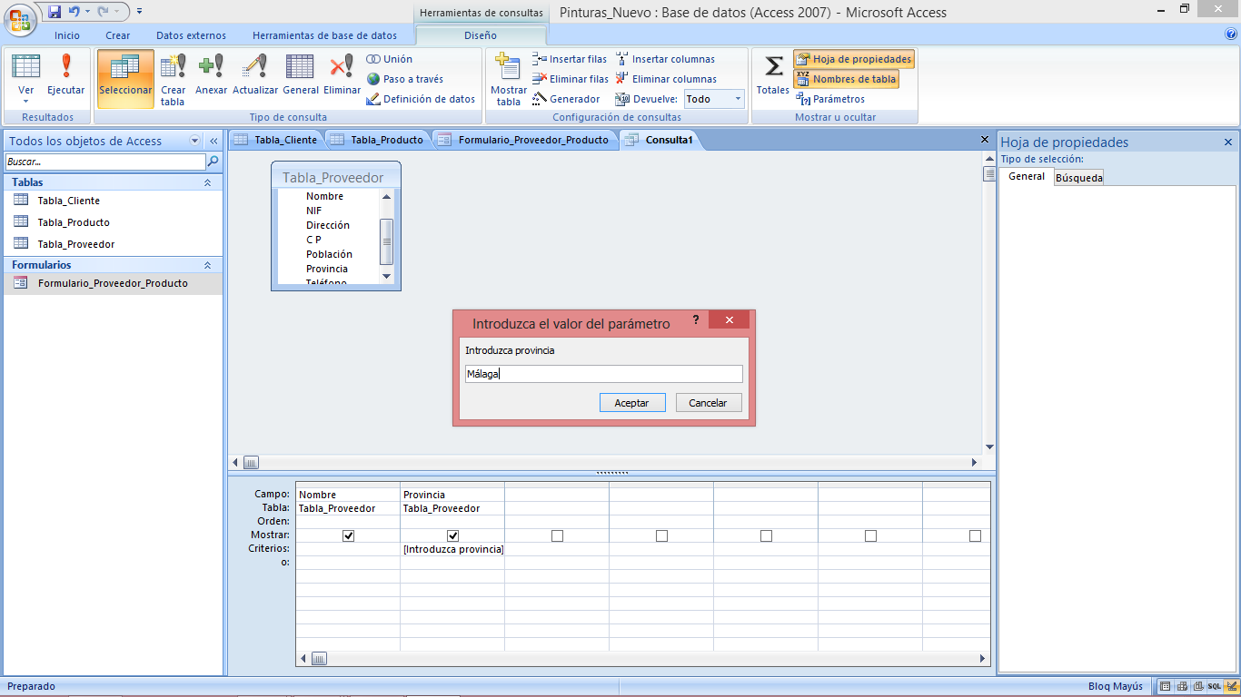
CONSULTA DE PARÁMETROS
Es una consulta que, cuando se ejecuta, muestra un cuadro de diálogo (ventana) que solicita información.
Se puede diseñar la consulta para que solicite más de un dato; por ejemplo, que pida dos fechas o un rango de valores.
El parámetro se debe introducir entre corchetes. Escribiendo dentro su mensaje para que el usuario entienda qué se solicita.
Se pueden utilizar los operadores =,>,<

Slide 24
CONSULTAS DE ACCIÓN
Este tipo de consultas posibilitan crear nuevas tablas, actualizar y eliminar registros.
La consulta de Eliminación borra uno o varios registros de una o más tablas. Se accede mediante el botón
La consulta de Actualización modifica uno o varios campos de una tabla o varias tablas. Se accede mediante el botón

Slide 25
CONSULTAS DE ACCIÓN
La consulta de Creación de Tabla, crea una tabla nueva a partir de la selección de campos generados por otra consulta. Necesitamos nombrar la nueva tabla en primer lugar. Se accede mediante el botón
La consulta Datos Anexados, agrega un conjunto de campos al final de una tabla ya creada. Se accede mediante el botón

Slide 26
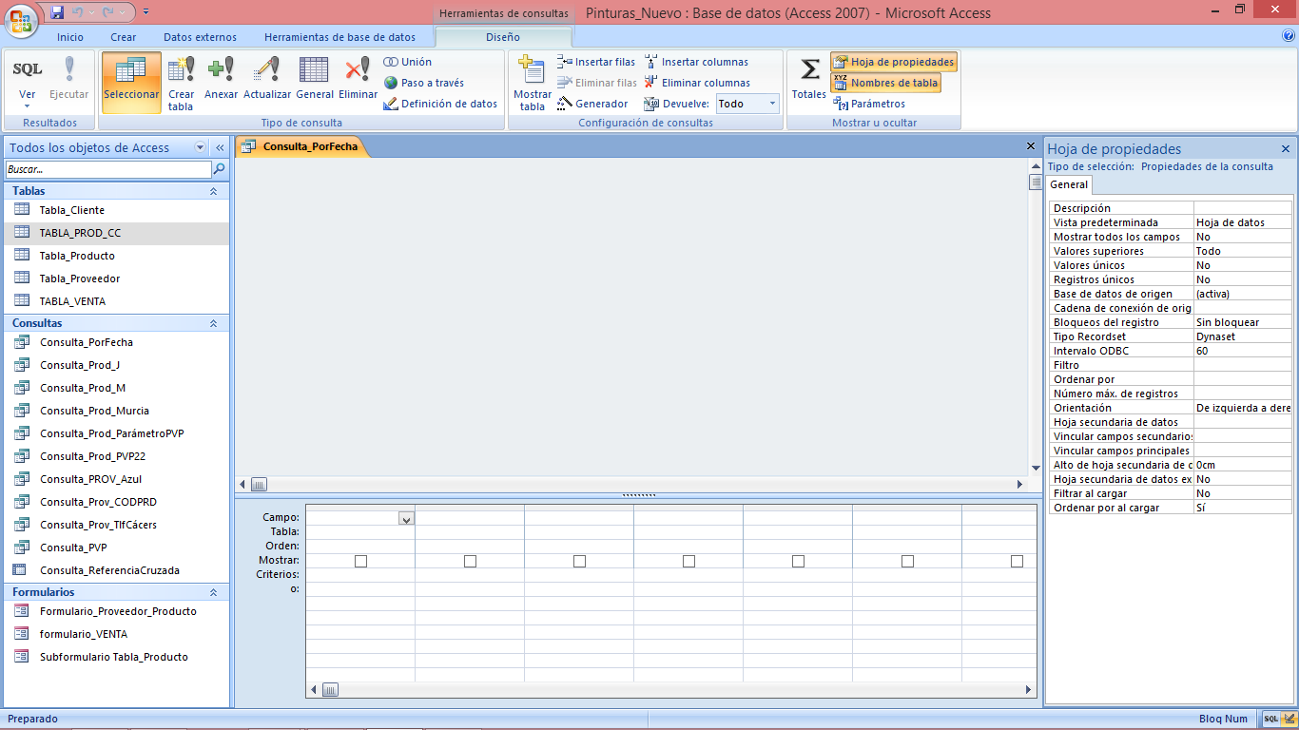
Consulta que solicite una fecha de venta para mostrar:
Nombre, Apellidos y Población del cliente.
Nombre del producto.
Nombre del proveedor que lo suministra.
1º ¿Qué tablas se necesitan seleccionar?

Slide 27
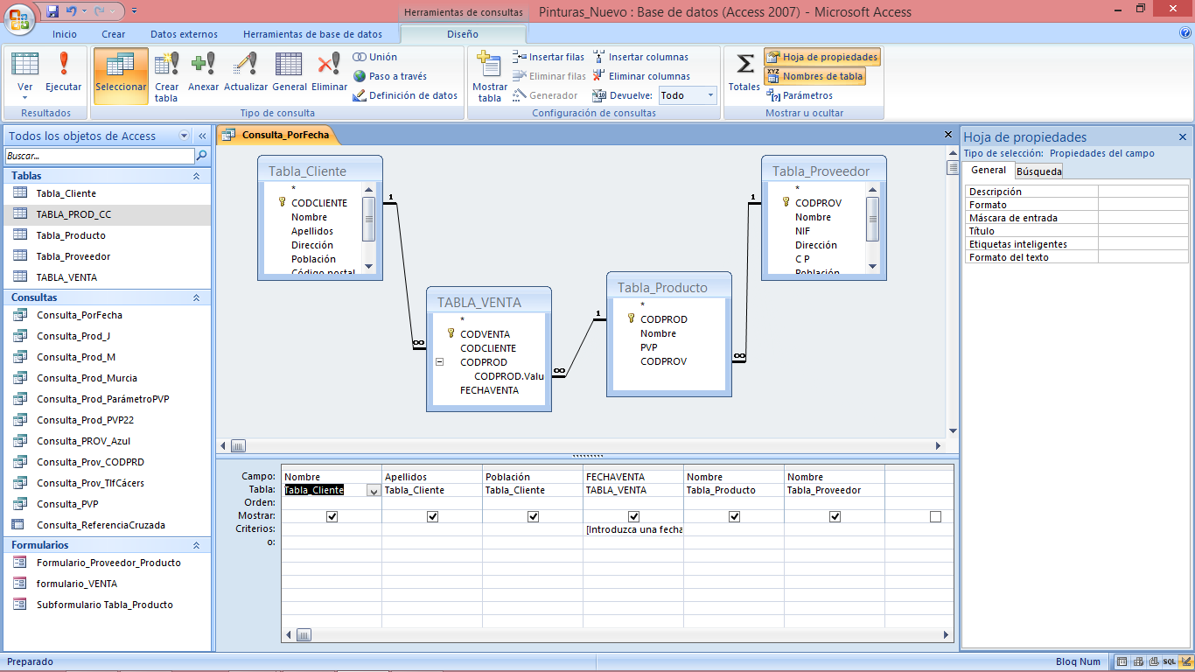

Slide 28
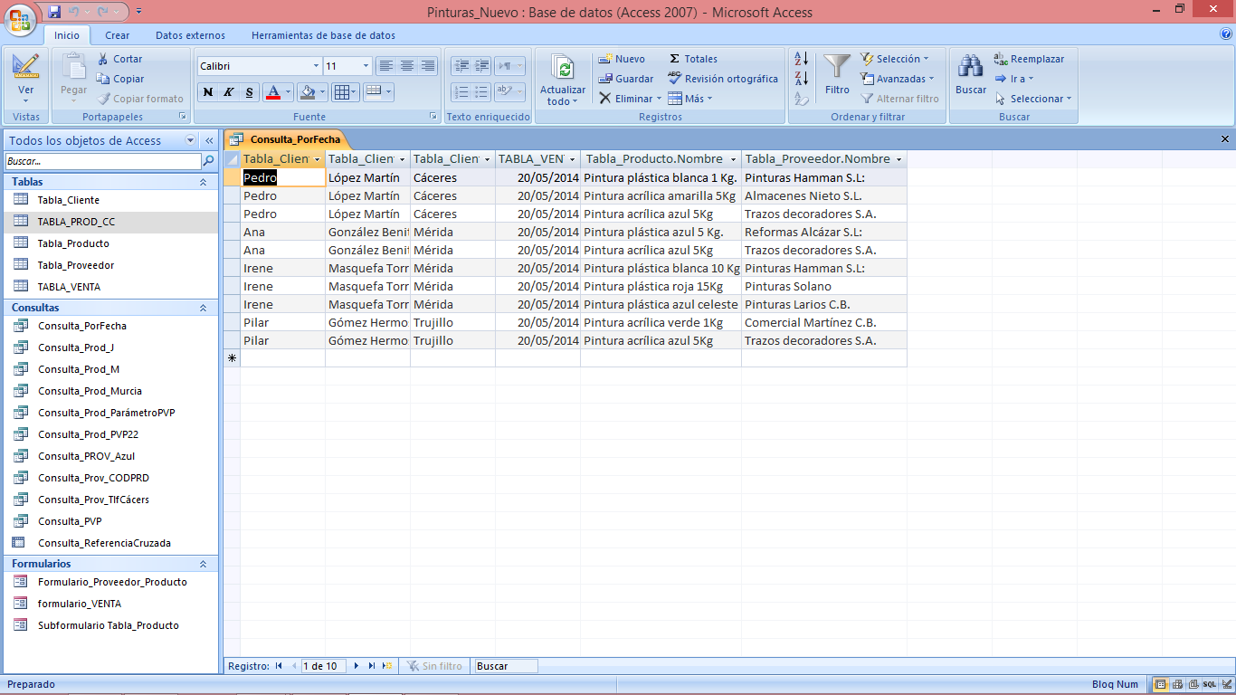

Slide 29
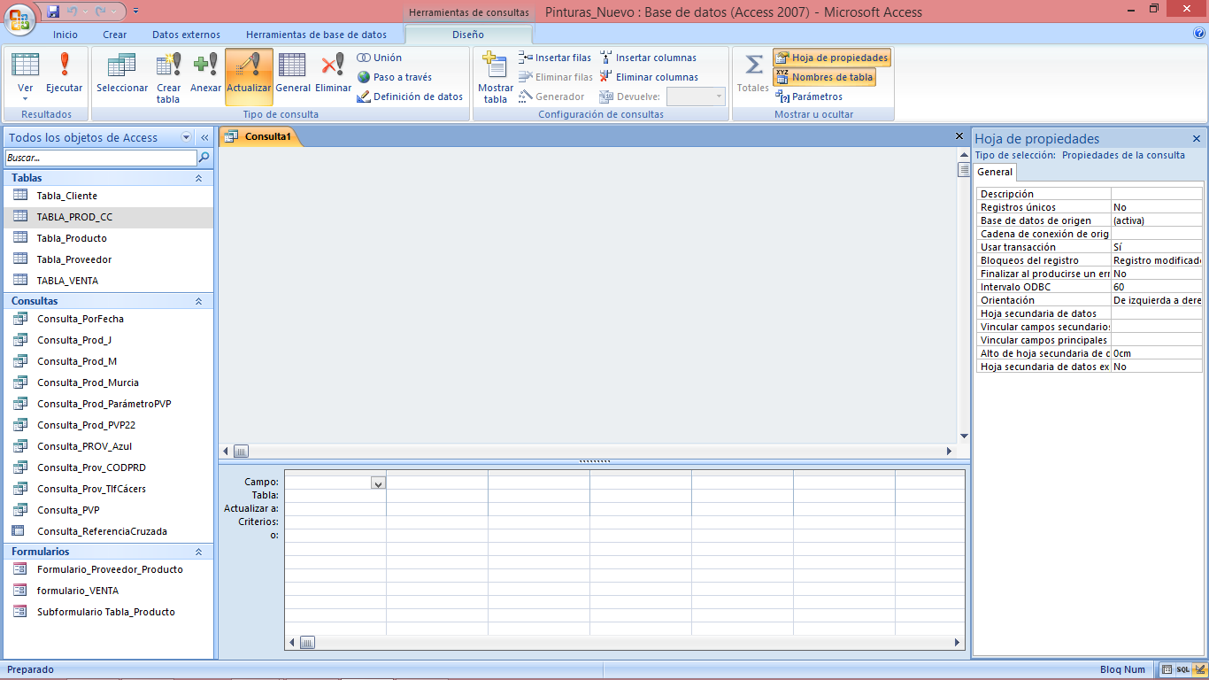
Consulta que modifique la fecha de venta a día de hoy para
el cliente con código 5.
1º ¿Qué tablas se necesitan seleccionar?

Slide 30
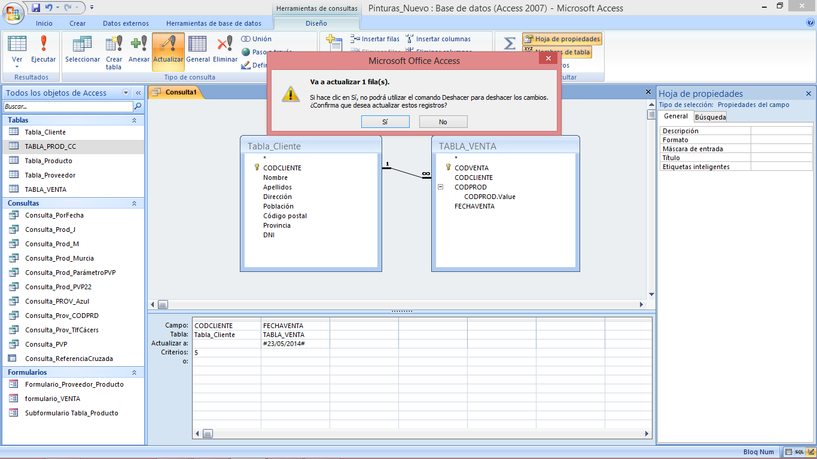
Actualizar a = Nuevo dato a introducir
Criterio = Campo buscado

Slide 31
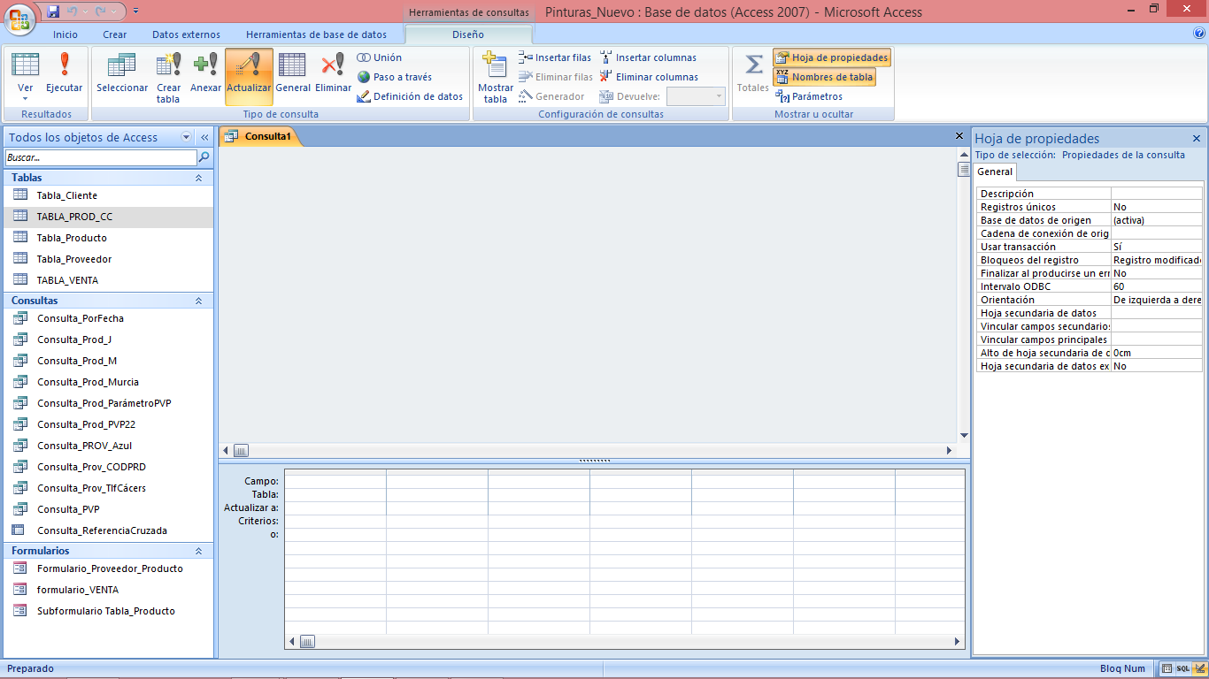
Consulta que anexe a la Tabla_Prod_CC todos los datos
de los clientes de la población de Cáceres junto con
los productos y fecha de compra.

Slide 32
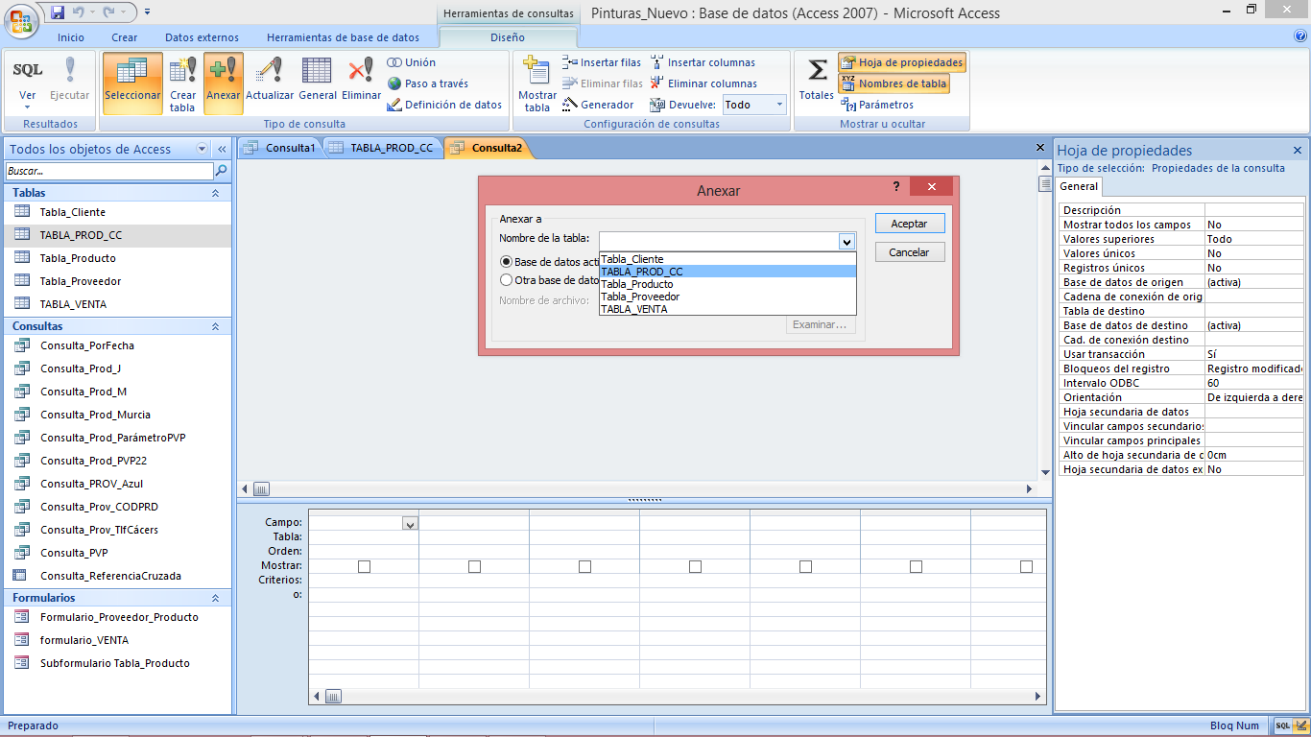
1º Se ha de seleccionar la Tabla donde se desean anexar
nuevas filas (registros)

Slide 33
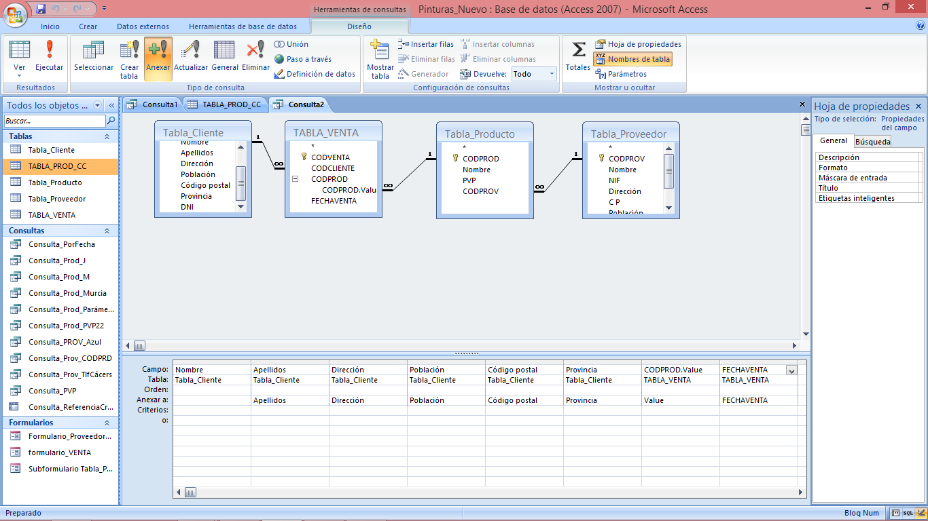

Slide 34
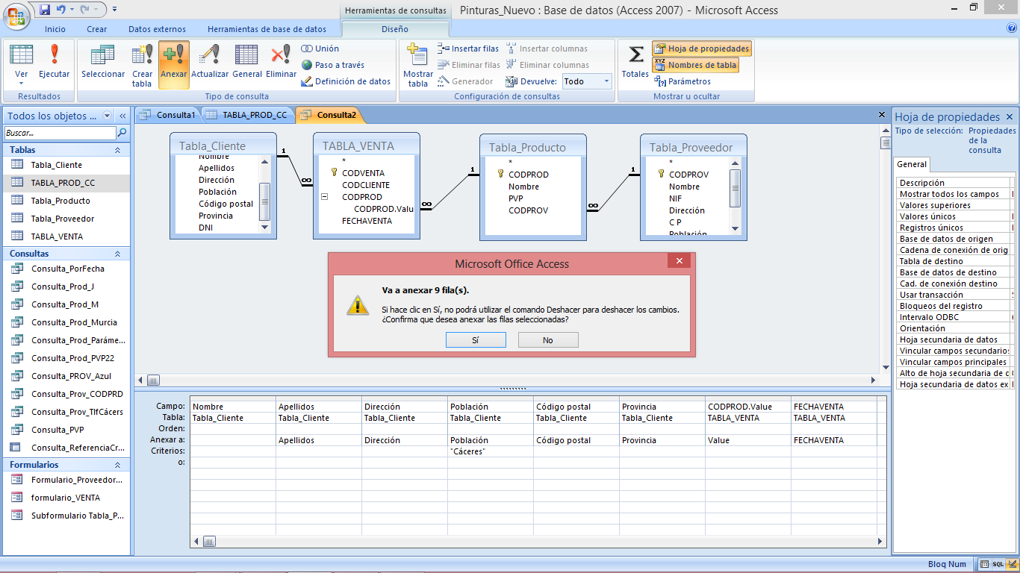

Slide 35
Consulta que genere una nueva tabla donde almacene todas las
pinturas plásticas disponibles.
1º Seleccionar el tipo de consulta adecuado

Slide 36
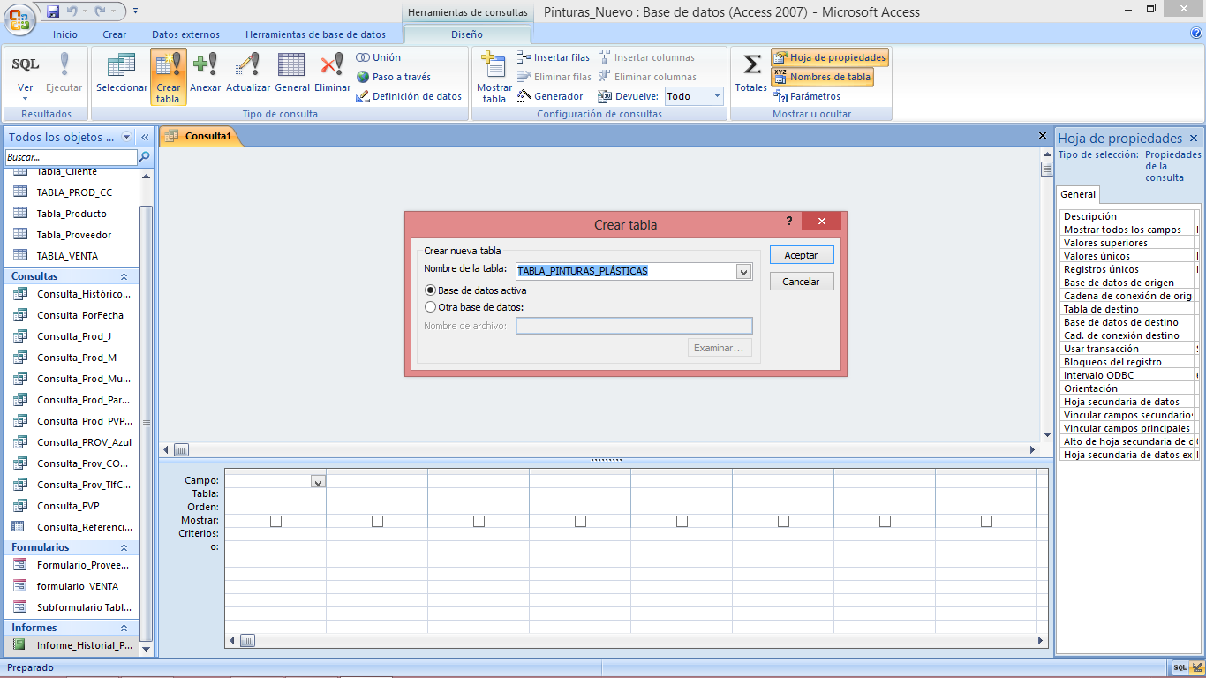
2º Dar nombre a la tabla nueva

Slide 37
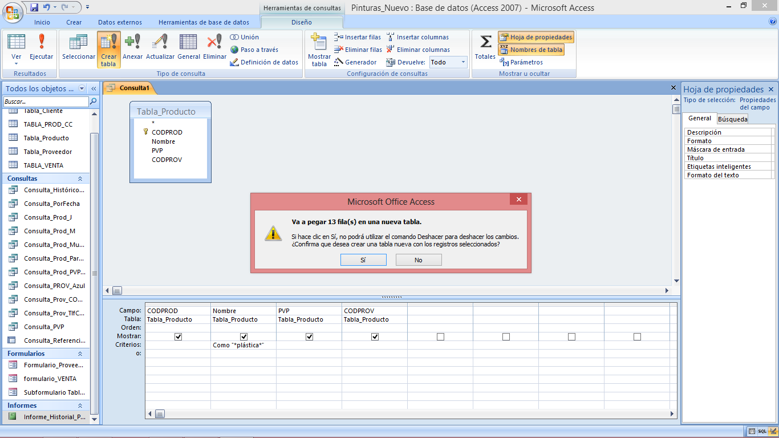
3 º Seleccionar campos y establecer criterio adecuado.

Slide 38
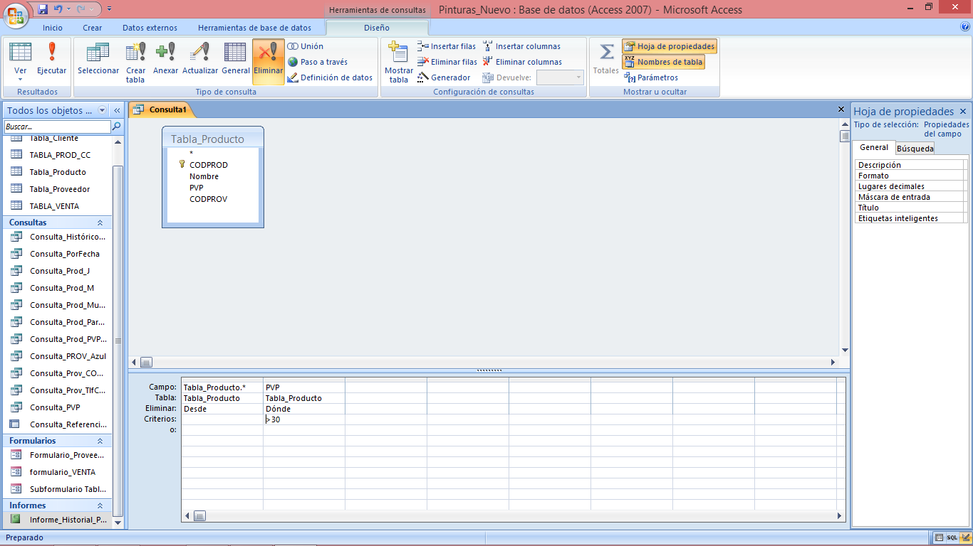
Consulta que borre aquellos productos cuyo precio sea superior a 30 euros.
1º Elegir el tipo de consulta adecuada.
2º Seleccionar tabla y campo * (significa toda la tabla)
3º Clicar sobre el campo que servirá de filtro usando DÓNDE y CRITERIO.

